Slide 1
情 報 種 別 ： 秘密（関係者限り）
会 社 名 ： （株）NTTデータ・チャイナ・アウトソーシング
情報所有者 ： 開発本部
報告資料_FINSUM２０１８＆REGSUM
株式会社NTTデータチャイナアウトソーシング
2018年10月5日

Slide 2
目次
１．イベント概要
２．内容紹介＆感想
２．１ 初日（易）
２．２ 二日（ホウ）
２．３ 三日（許）
２．４ 四日（王）

Slide 3
１．イベント概要

Slide 4
１．イベント概要
日本経済新聞社と金融庁共同で開催
2018年9月25日～28日
フィンテックとレグテックをテーマにしたグローバルなスタートアップイベント
期間中は、日経新聞社により、メイン会場の丸ビルのほか、近隣の６会場を使用し、シンポジウム、ワークショップ、ピッチラン、サンドボックスアイデアソン、展示など多彩なコンテンツによって、フィンテックが実現するキャッシュレス社会や資産形成、規制対応など幅広いテーマで議論を深めるとともに、アイデアを競います。

Slide 5
２．内容紹介＆感想

Slide 6
２．1 初日（易）

Slide 7
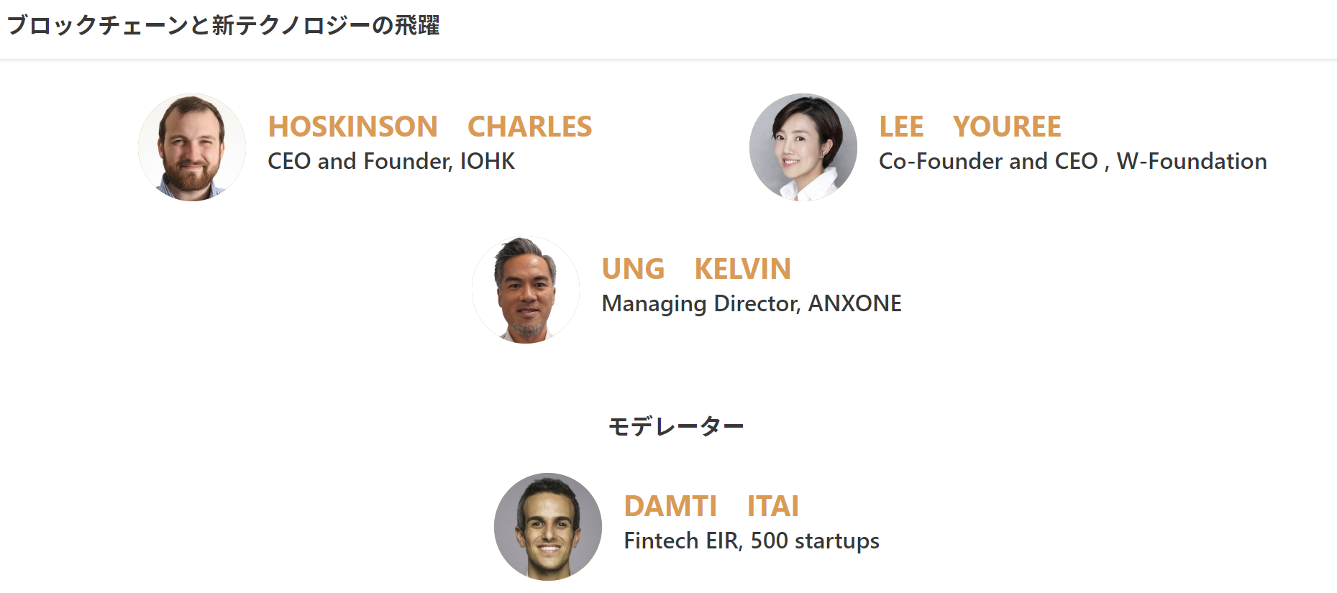
２．１．１ 四日目のシンポジウムプログラム
四日目にも、多彩なプログラムが行われた

Slide 8
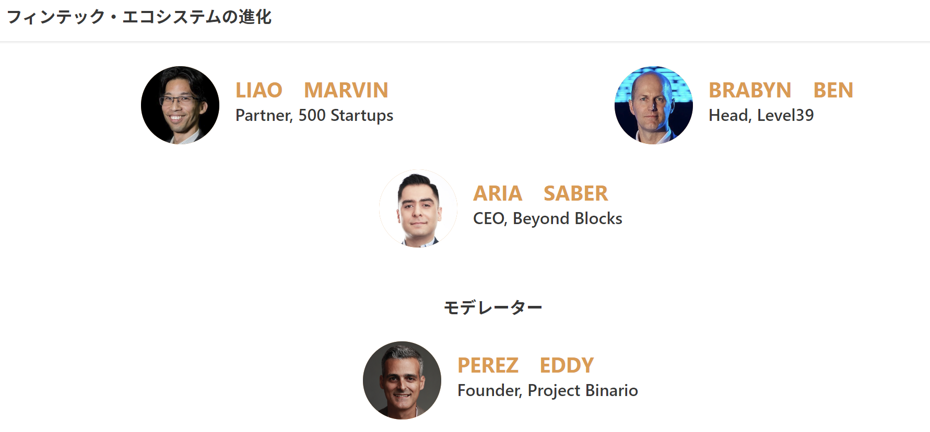
２．１．１ 四日目のシンポジウムプログラム

Slide 9
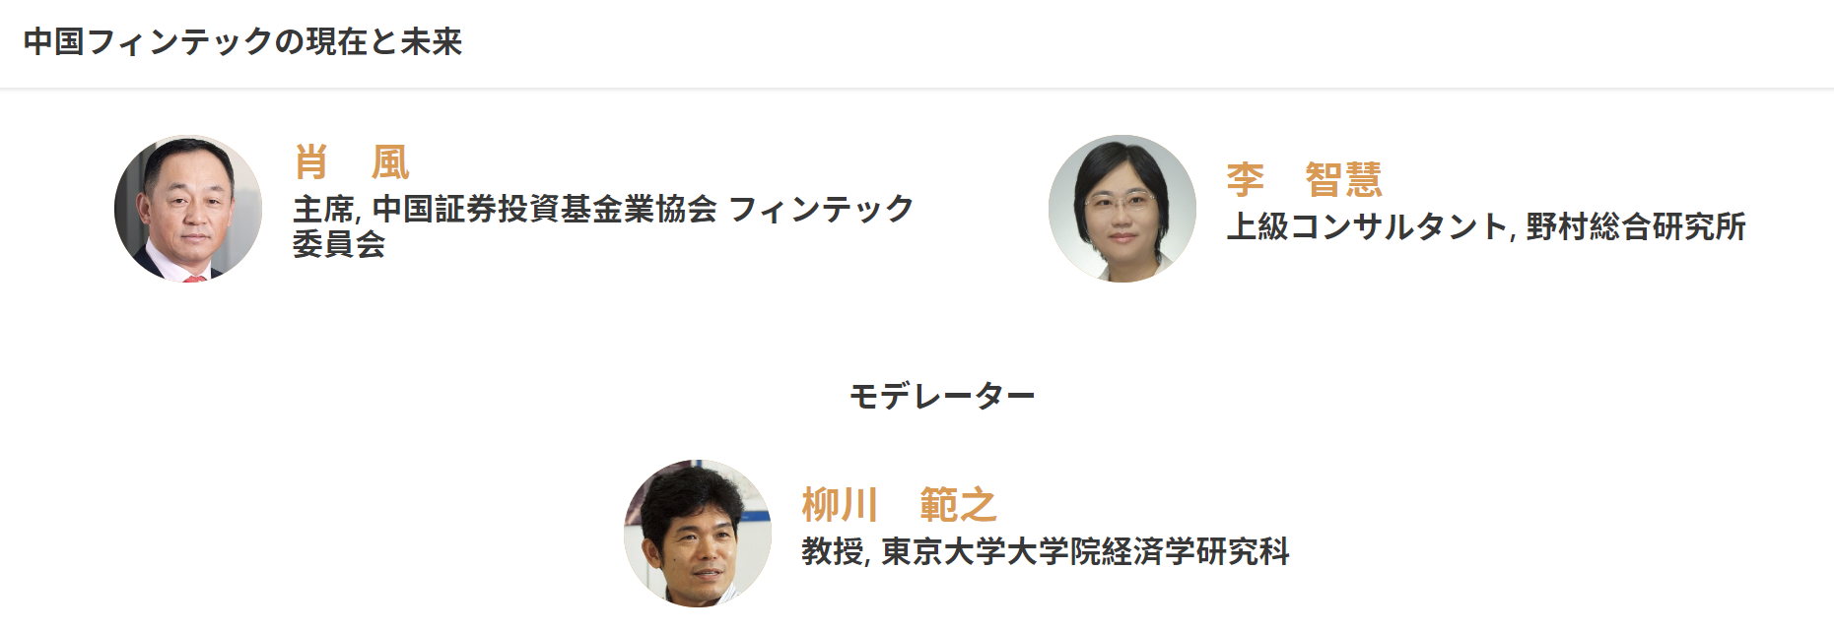
２．１．１ 四日目のシンポジウムプログラム
そのほかにも、いろんなイベントが行われた
詳細は「http://www.finsum.jp/ja/symposium/」

Slide 10

２．１．１ 四日目のシンポジウムプログラム
最終日なので、ピッチランの表彰式が行われた
NTTDATA賞の受賞式の様子

Slide 11
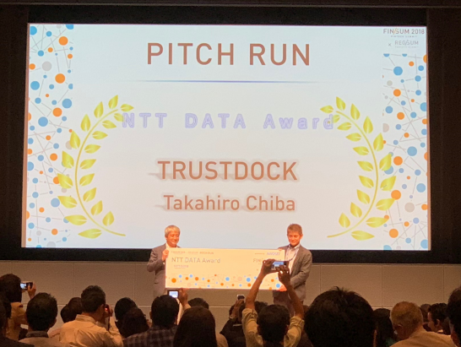
２．１．１ 四日目のシンポジウムプログラム
受賞された方（株式会社TRUSTDOCKのCEO 千葉 孝浩）
TRUSTDOCKについて
日本で唯一のe-KYC/本人確認APIサービス
・個人身元確認API
・個人番号取得API
・リスク確認API
・郵送API
・……

Slide 12
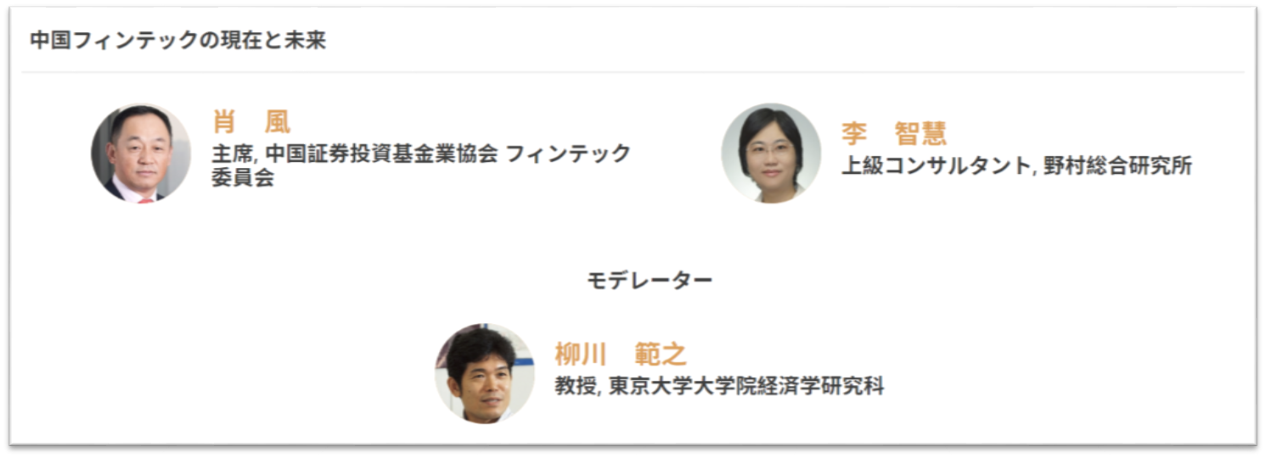

２．１．２ 報告内容と感想
中国フィンテックの現在と未来――アリペイ（支付宝）の篇

Slide 13
２．１．２ 報告内容と感想
中国フィンテックの現在 特徴
「急成長」 ユーザー数や市場規模、企業規模など世界の上位へ
「顧客起点」 顧客起点のビジネスモデルの変革によって、庶民の生活の隅々まで浸透
「金融包摂」 技術の応用により、金融がより身近な存在となる
「ボーダーレス」 異業種からの参入は、伝統的な金融機関や産業企業にもインパクト
「オープン化＆スマート化」 ビッグデータやAI等の能力を外部に提供

Slide 14
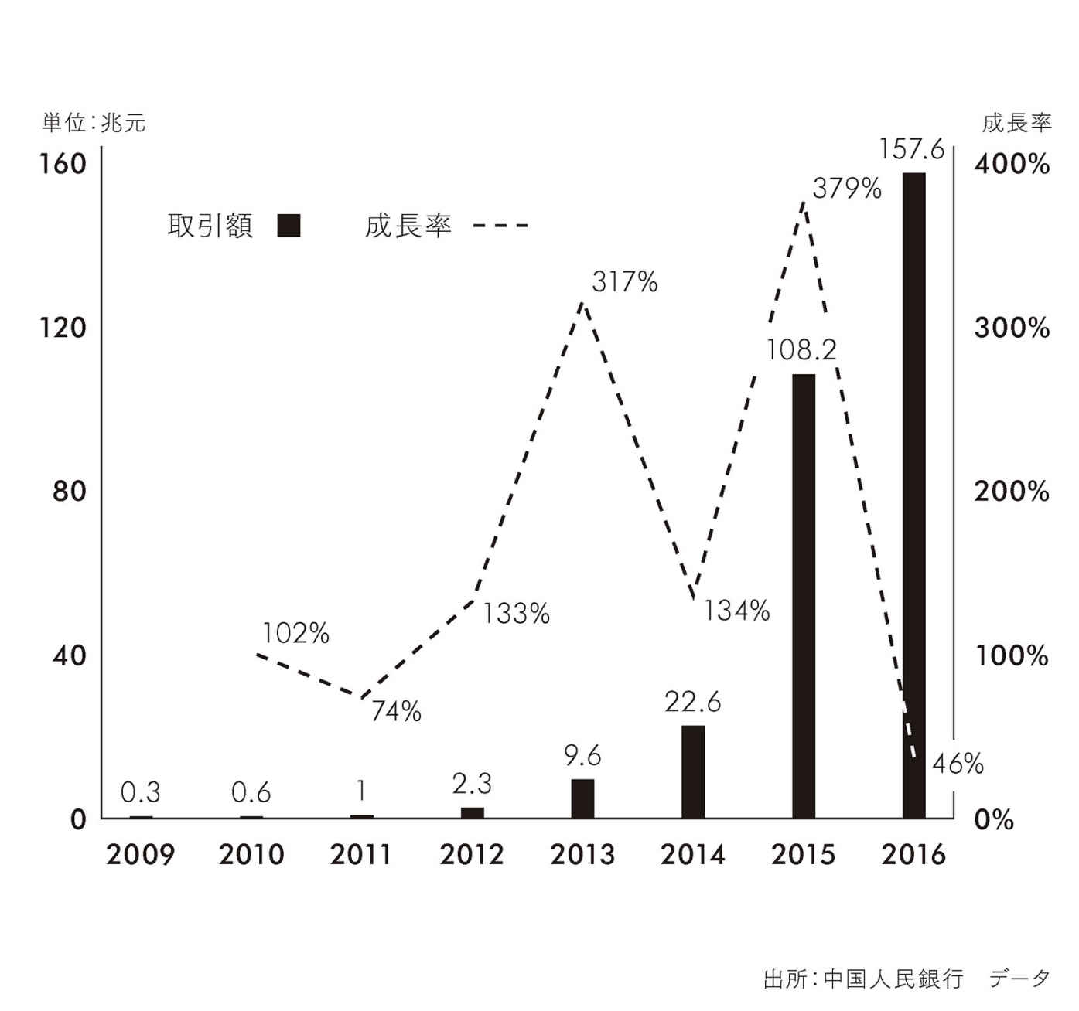
２．１．２ 報告内容と感想
「急成長」 ユーザー数や市場規模、企業規模など世界の上位へ
中国モバイル決済の取引規模
３ Ｇ の 普及 と 格安 スマホ の 出現 が 起爆剤
→2007、iPhone発売→小米、Huaweiなど台頭
→2009、中国が3G時代に突入
→2010～2015、中国人の可処分所得倍増、スマホの平均価格は2100元→1800元に下落
→中国 の モバイル 決済 は、 ２０１３ 年 を 機 に 爆発的成長し始めた
→2018年6月末、ネット利用者は8億突破、スマホ経由の利用者は7.8憶、全体の9割以上占め

Slide 15
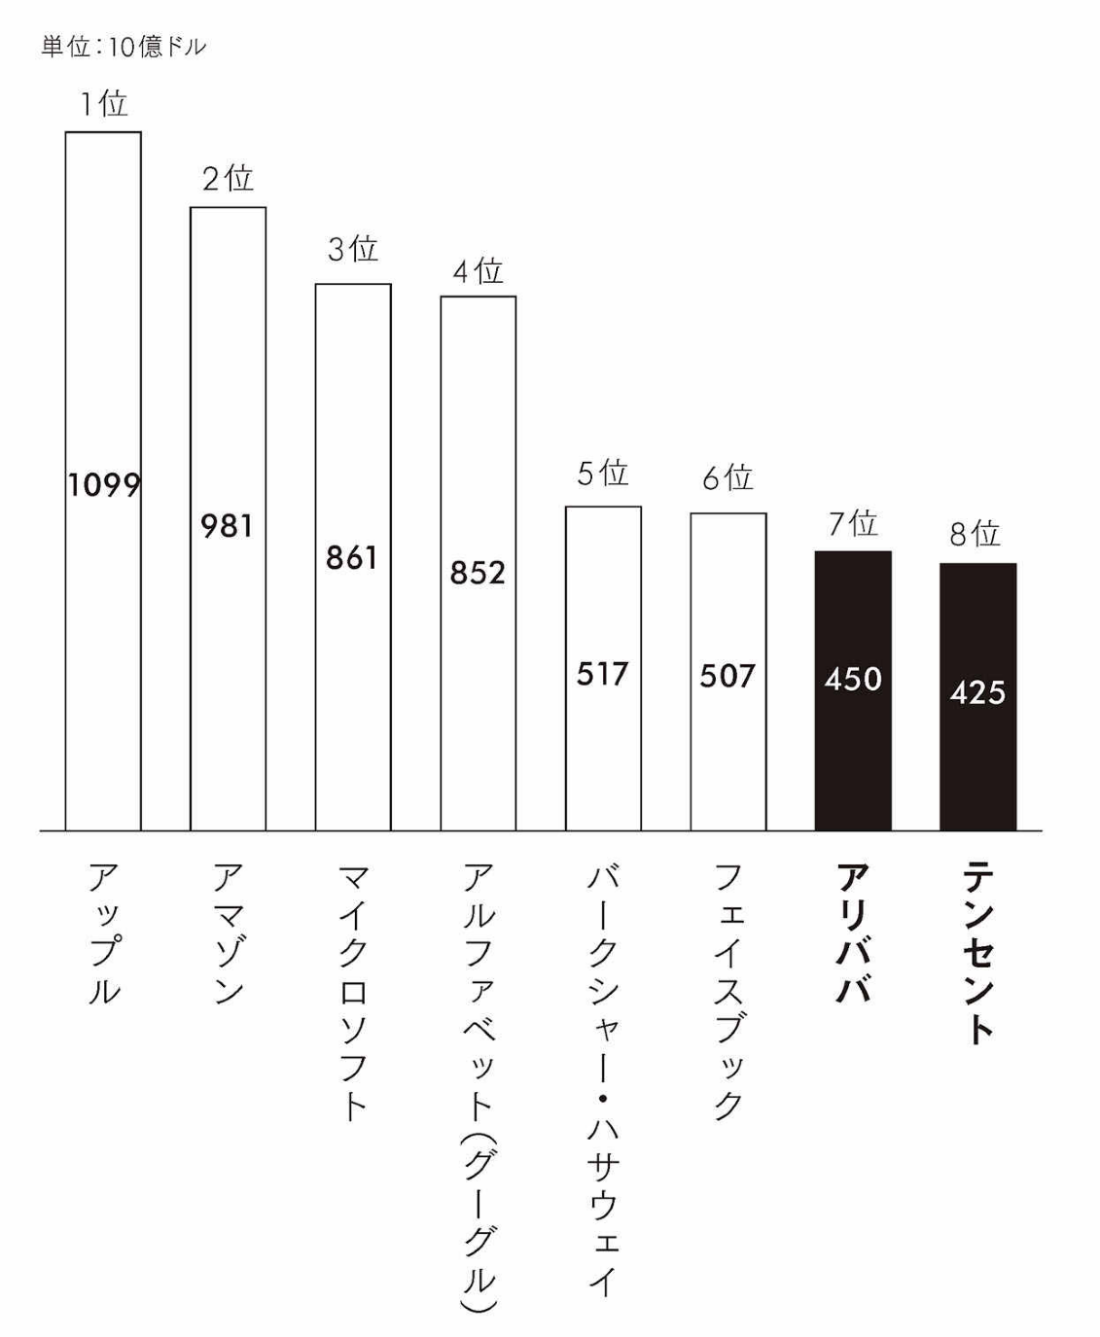
２．１．２ 報告内容と感想
「急成長」 ユーザー数や市場規模、企業規模など世界の上位へ

Slide 16
２．１．２ 報告内容と感想
「顧客起点」 顧客起点のビジネスモデルの変革によって、庶民の生活の隅々まで浸透
アリペイのような第三者決済サービス誕生する前、中国の金融セクターは長い国有銀行が支配されて、サービス面はいろんな問題があります。
・口座保有率は80%前後、日本と大体同じだが、人あたり利用可能の金融機関支店数は日本の1/4未満
・ATMが少ない、日本のようにコンビニに設置され、24時間いつ、どこでも利用するのは不可能
・クレジットカードの保有率が低く、ネットショッピングには銀行の複雑の認証を通じて支払わなければならない、支払失敗率が高い
・EC時代、先払にしても、後払にしても信用問題が解決できず
・現金取引の偽札問題

Slide 17
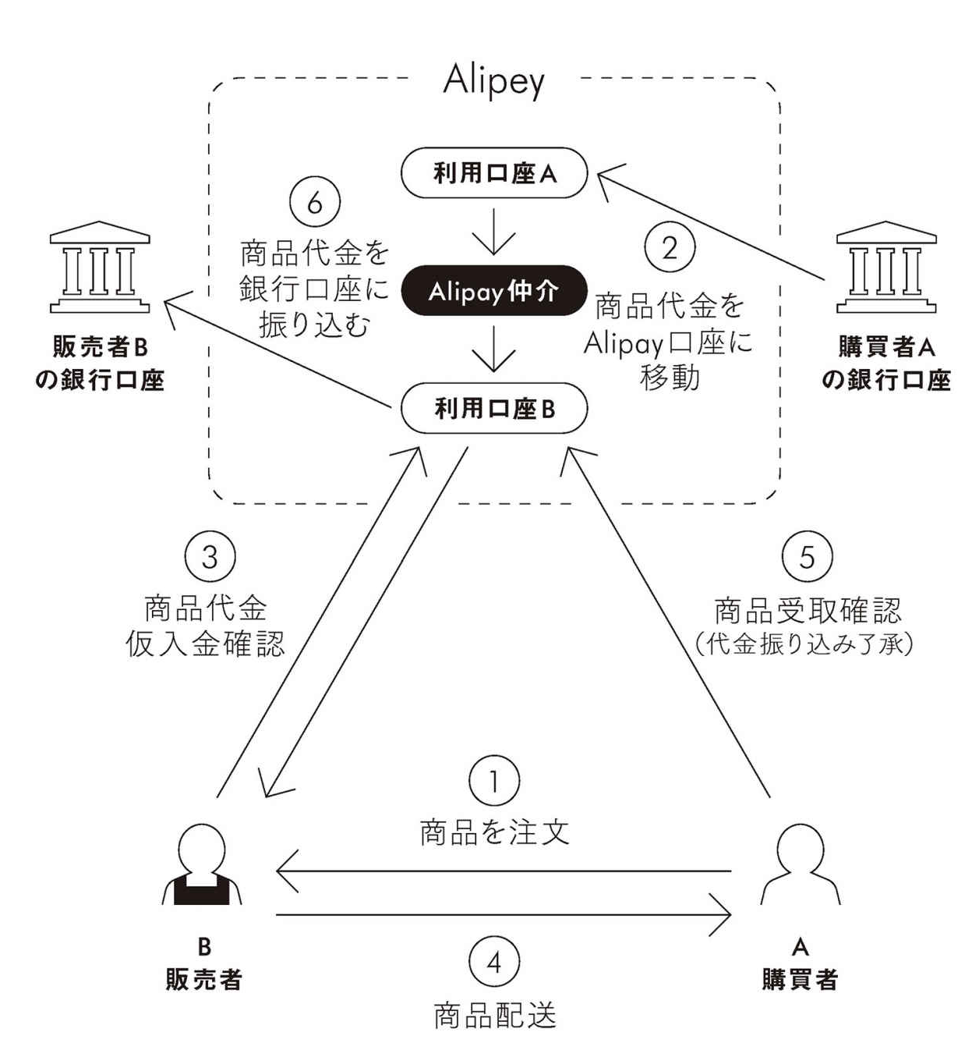
２．１．２ 報告内容と感想
「顧客起点」 顧客起点のビジネスモデルの変革によって、庶民の生活の隅々まで浸透
アリペイのエスクロー（第三者預託）サービスの仕組み

Slide 18
２．１．２ 報告内容と感想
「顧客起点」 顧客起点のビジネスモデルの変革によって、庶民の生活の隅々まで浸透
ビデオをご覧ください

Slide 19
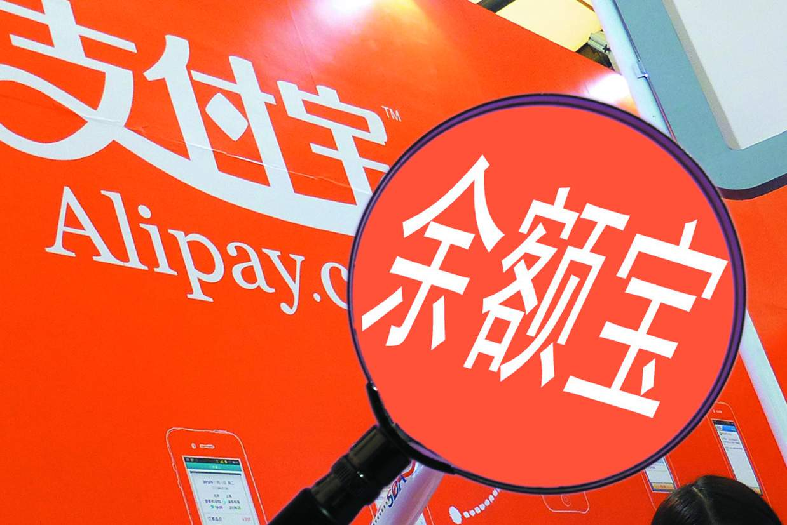
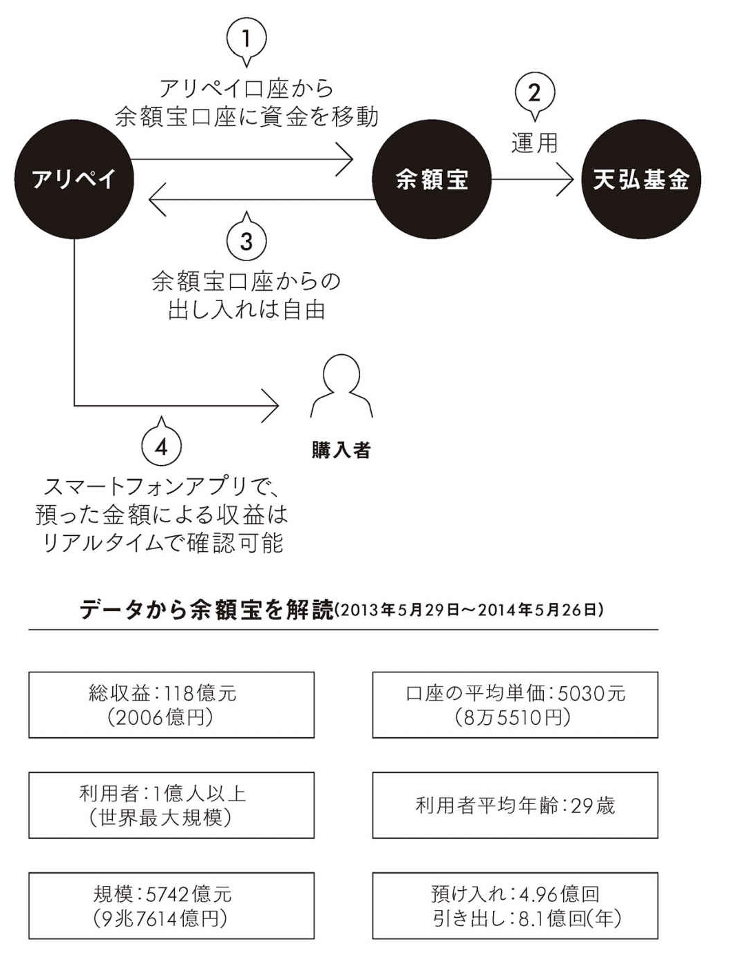
２．１．２ 報告内容と感想
「金融包摂」 技術の応用により、金融がより身近な存在となる
（１） 数 千万 人 レベル の オンライン ユーザー に 対応
（２） 出し入れ 自由 で 買物 にも 使える
（３） 金融機関 の 常識 を 破る

Slide 20
２．１．２ 報告内容と感想
「ボーダーレス」 異業種からの参入は、伝統的な金融機関や産業企業にもインパクト
決済手段から生活サービスのプラットフォームへ変身
プラットフォーマーの土壌から生まれたシェアリングサービス
・モビリティーー滴滴出行、 摩拜単車、 途歌
・スペースシェアーー途家、小猪短租
・ナレッジ＆スキルシェアーー愛大厨、知乎
・ライフ・サービス・シェア ─ ─ 赶集網、 58同城、 京東到家、 街電
・メディカル・サービス・シェア ─ ─ 春雨医生、 丁香園、 平安好医生

Slide 21
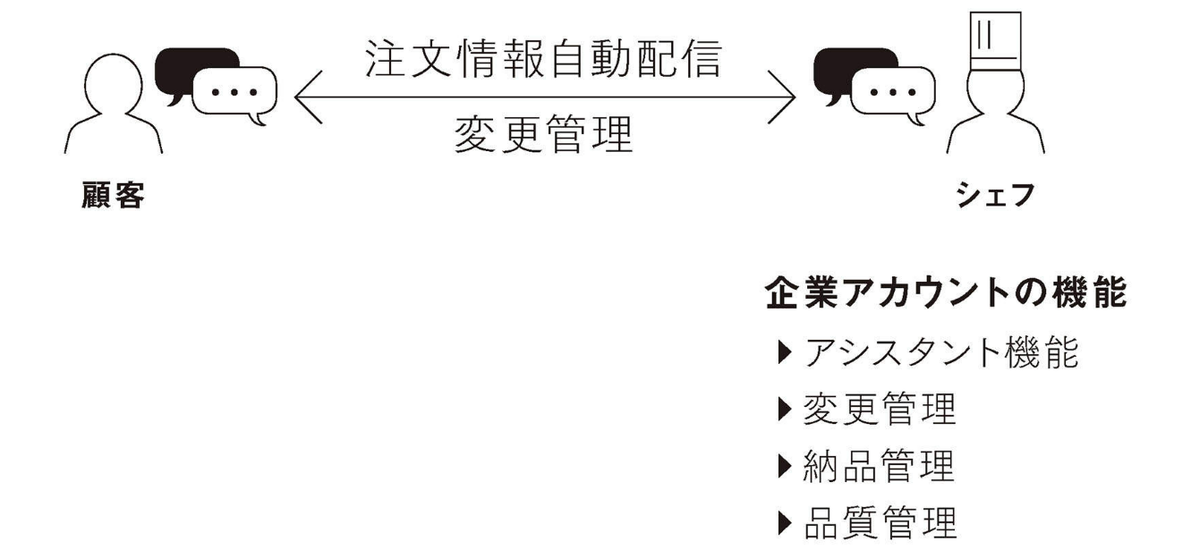
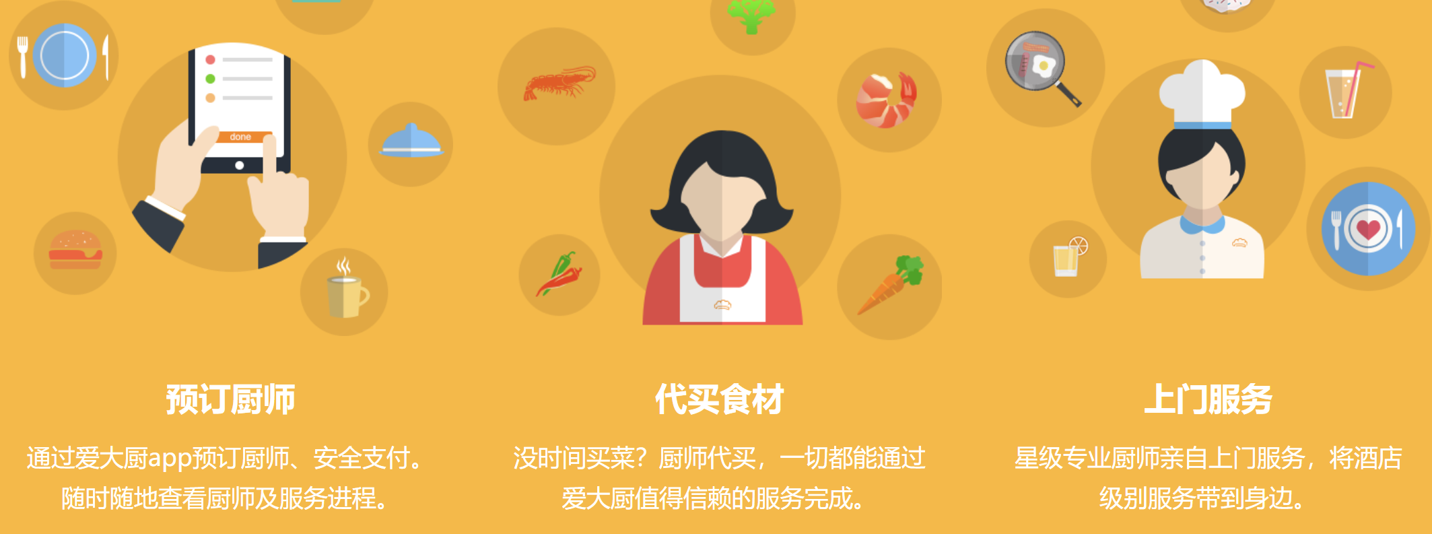
２．１．２ 報告内容と感想
「ボーダーレス」 異業種からの参入は、伝統的な金融機関や産業企業にもインパクト
愛大厨のビジネスモデル

Slide 22
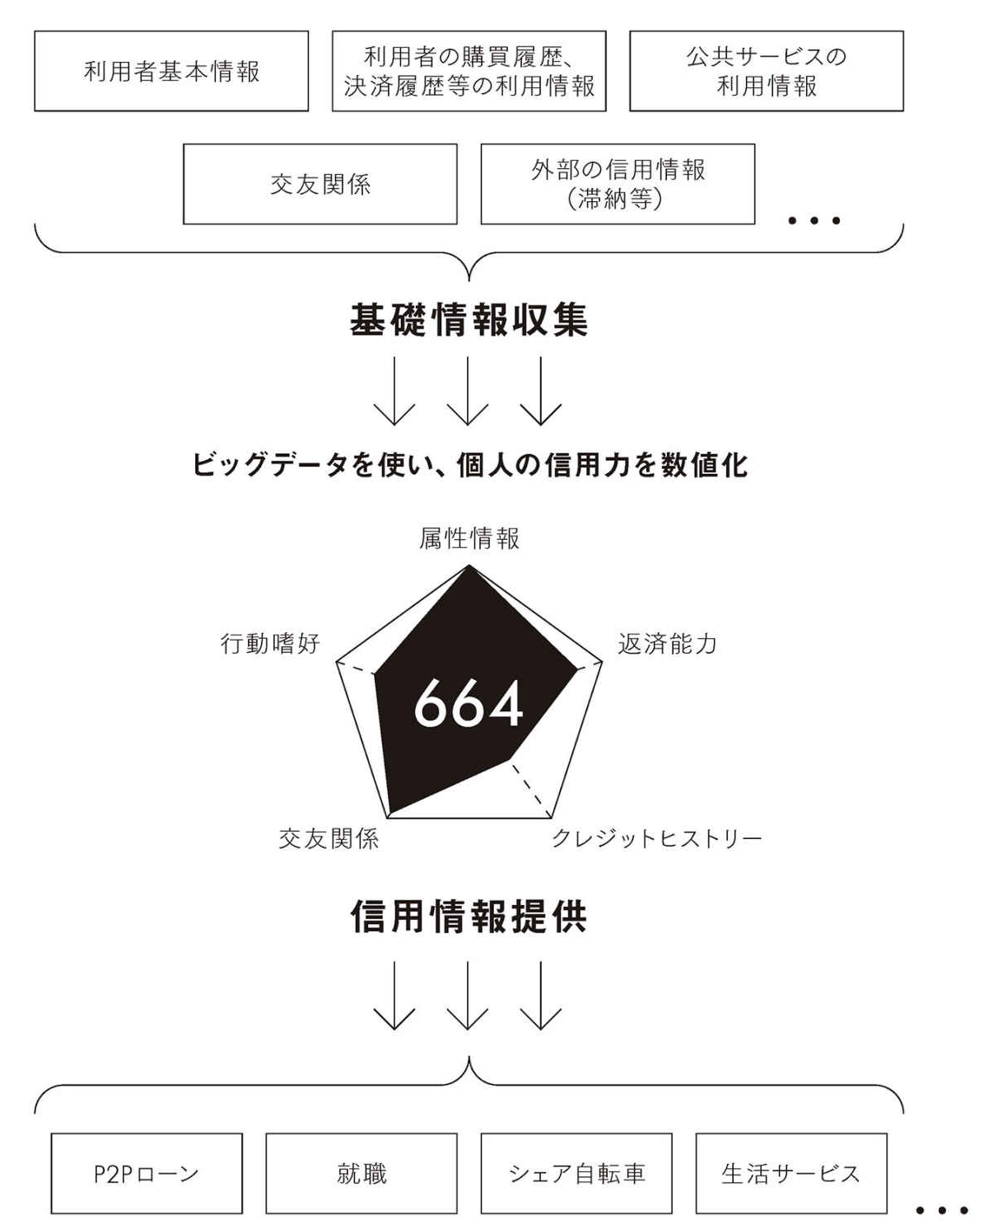
２．１．２ 報告内容と感想
「オープン化＆スマート化」 ビッグデータやAI等の能力を外部に提供
新サービス
データ蓄積
資金流入
芝麻信用

Slide 23
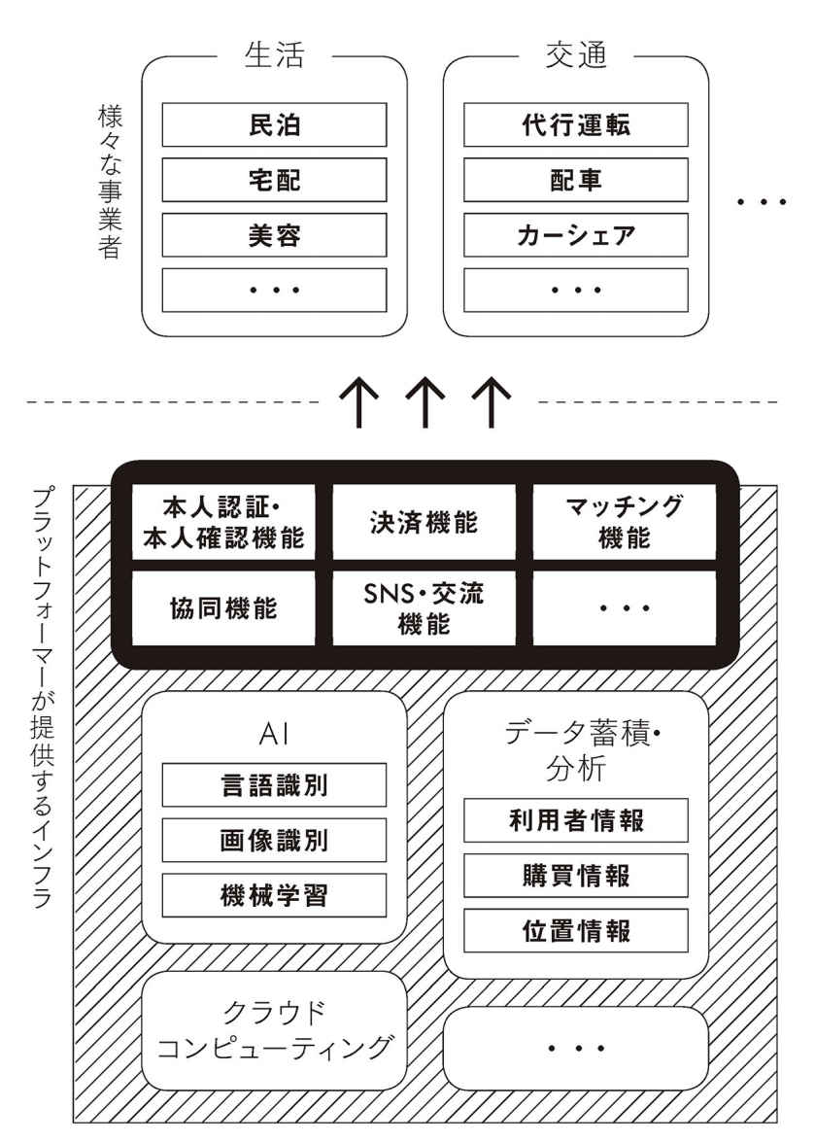
２．１．２ 報告内容と感想
「オープン化＆スマート化」 ビッグデータやAI等の能力を外部に提供

Slide 24
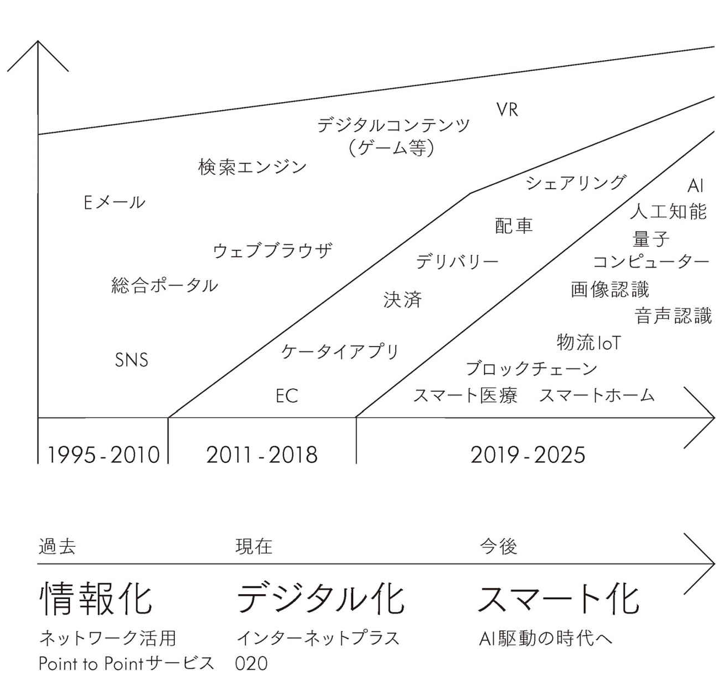
２．１．２ 今後の展望
チャイナイノベーションの発展段階
ABCDといった技術の進化による新たな革新
・Artificial Intelligence
・Blockchain
・Cloud
・Data (big and small)
Cloud
Data

Slide 25
２．１．２ 今後の展望
ご清聴ありがとうございました。

Slide 26
Fintech人材が働き続ける組織とは？
１．転職はなんでしょう？
⇒ 基本的に個人の思いがあり、転職は自由である。
２．リーダーシップとは
⇒ 強いリーダーシップが必要
３．技術＆知識はどう蓄積できるでしょうか？
⇒ 勉強する意欲がつよい人は
４．組織の在り方について
⇒ フラット、個性尊重、自由に意見を述べる、コミュニケーションよく取れる
５．今後の展望について
⇒

Slide 27
２．1 初日（易）

Slide 28
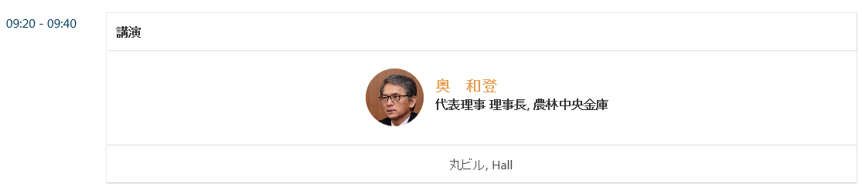
PROGRAM. １

Slide 29
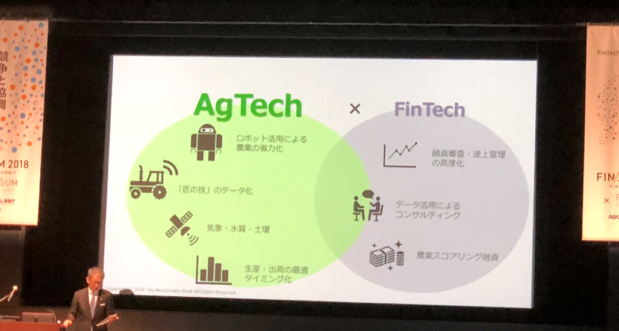
PROGRAM. １

Slide 30
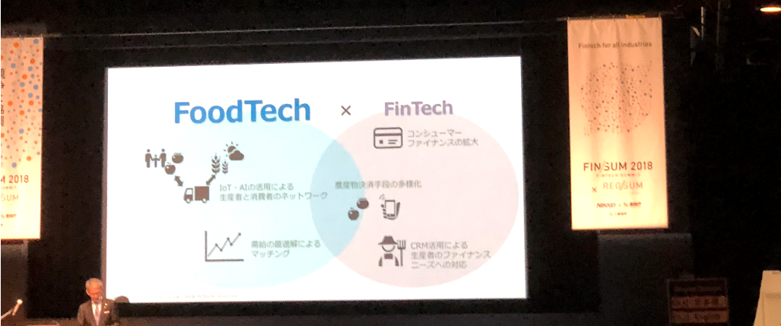
PROGRAM. １

Slide 31
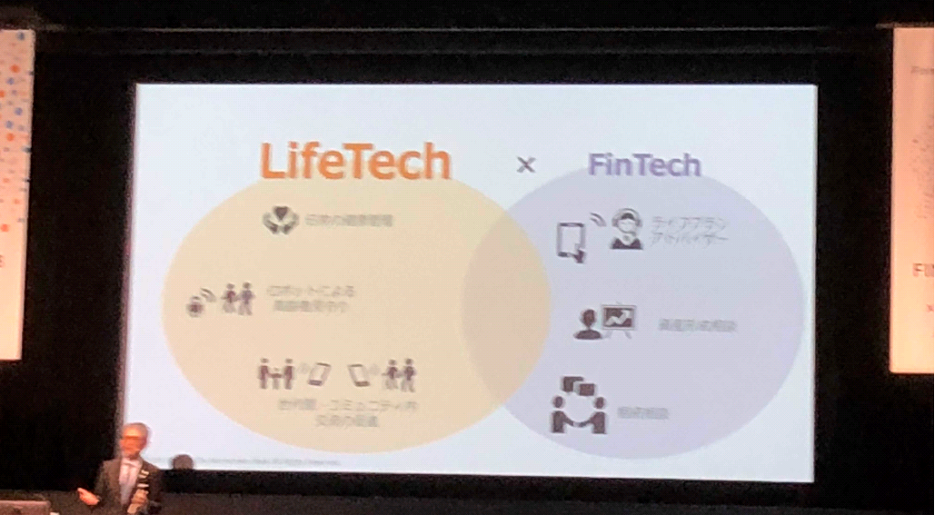
PROGRAM. １

Slide 32
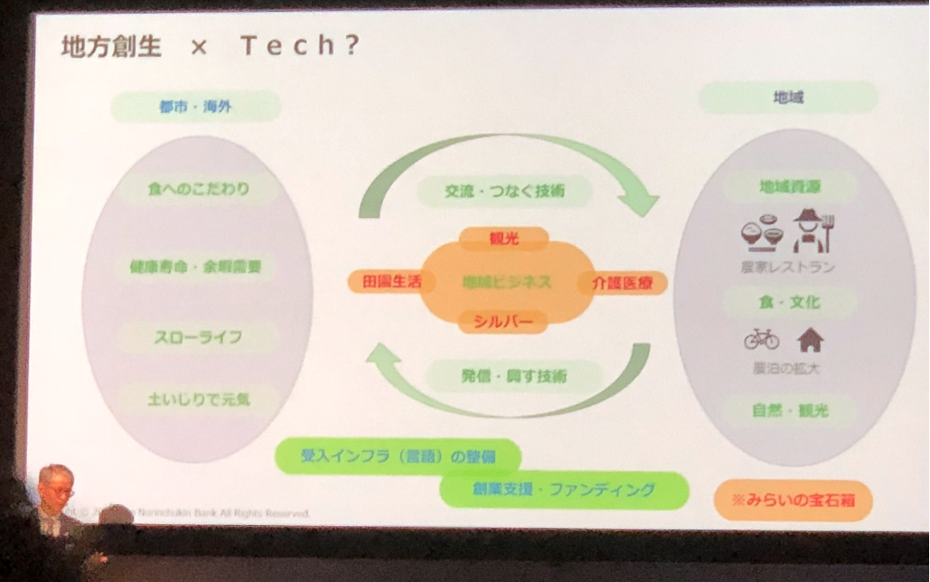
PROGRAM. １

Slide 33
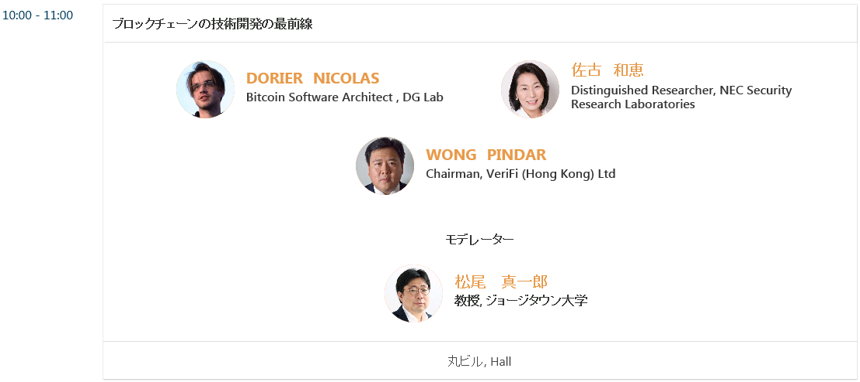
PROGRAM. ２

Slide 34
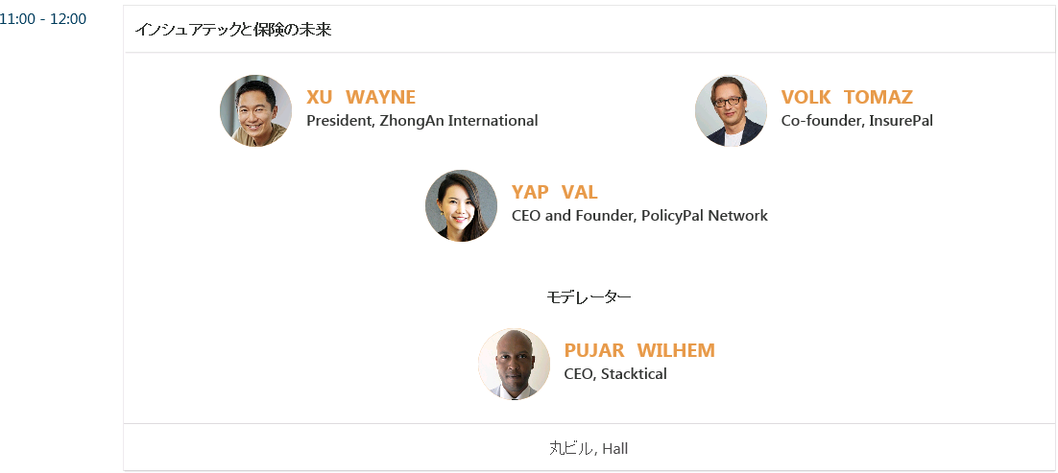
PROGRAM. ３

Slide 35
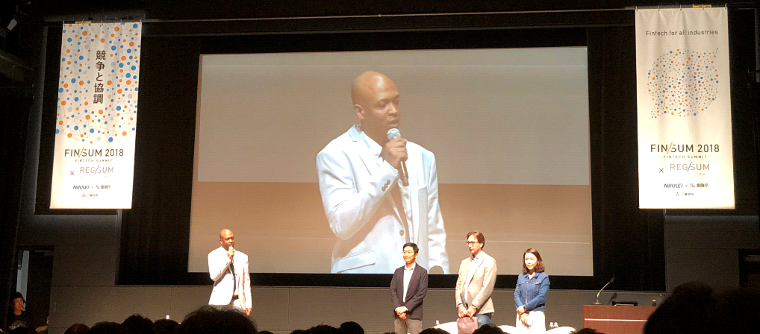
PROGRAM. ３

Slide 36
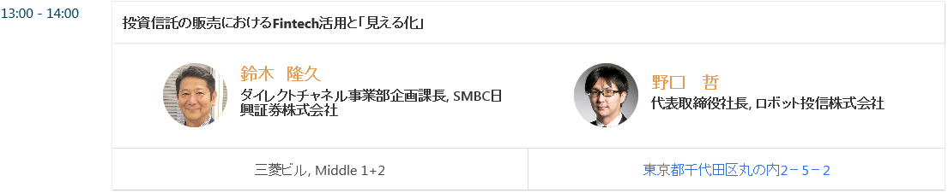
PROGRAM. ４

Slide 37
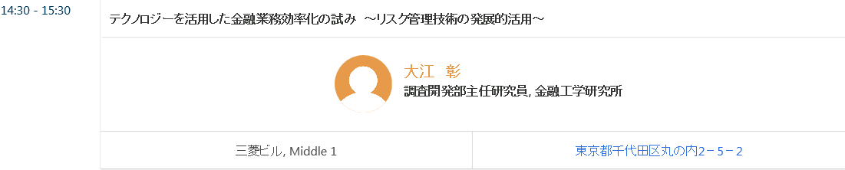
PROGRAM. 5

Slide 38
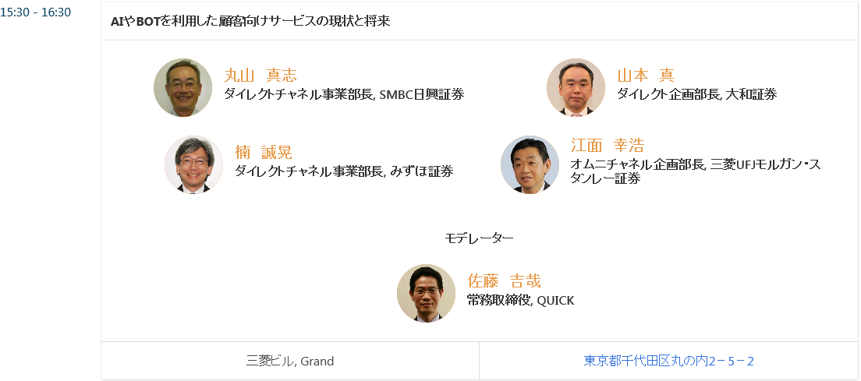
PROGRAM. 6

Slide 39
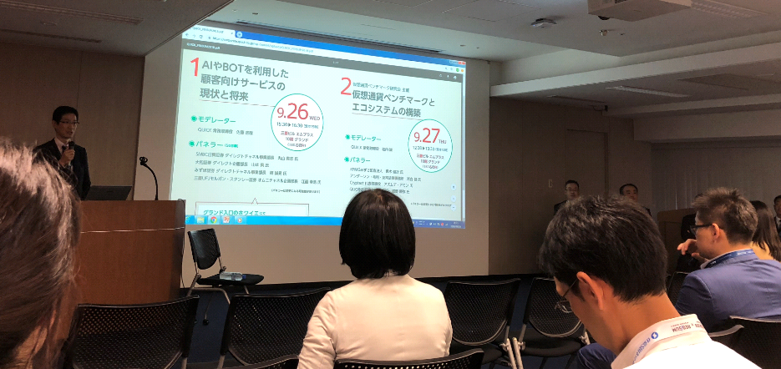
PROGRAM. 6

Slide 40
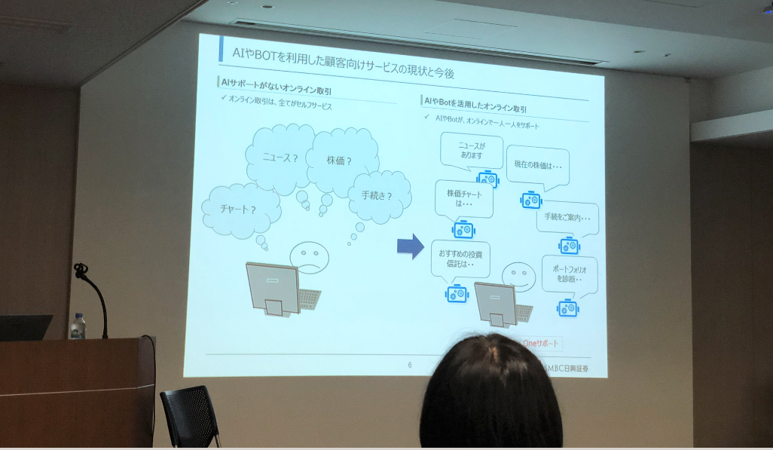
PROGRAM. 6

